Slide 1


Základy finanční analýzy, rentabilita, produktivita. Efektivnost a její kritéria
ČVUT v Praze – fakulta elektrotechnická
Katedra ekonomiky, manažerství a humanitních věd
Ekonomika podnikání - X16EPD

Slide 2
Teze přednášky
Finanční analýza – praktické využití
Produktivita a rentabilita
Pojem efektivnost
Efektivnost investic, metody
Kritéria efektivnosti (ROI,PP,NPV,IRR)

Slide 3
Produktivita
Produktivita = produkce / vstupy
Produktivita práce =
= produkce / počet pracovníků
= produkce / počet hodin práce
Měření produkce :
- naturální ukazatelé (ks, t, MWh)
- tržby (Kč)
- přidaná hodnota (Kč)

Slide 4
Produktivita
Produktivita = přidaná hodnota / mzdy
Jednotkové mzdové náklady
= mzdy / přidaná hodnota
Tržby - problém porovnání různých činností (obchod, výroba)
- růst podílu nakoupených vstupů
- problémy při změnách cen
Přidaná hodnota =
= mzdy + odpisy + "provozní zisk"

Slide 5
ZISK – tvorba a dělení
Nakoupené vstupy
Prodej - výstupy
zboží
zboží
FIRMA
materiál
energie
služby
výrobky
služby
Přidaná hodnota

Slide 6
ZISK – tvorba a dělení
Přidaná hodnota
Osobní náklady
Odpisy
EBIT
EBT
Čistý zisk
(po zdanění)
Úroky
Daně

Slide 7
Zisk
EBITDA - zisk před odpisy, úroky a daněmi
(Earnings Before Interest, Taxes,
Depreciation, Amortization,)
EBIT - zisk před úroky a daněmi
EBT - zisk před zdaněním
EAT - čistý zisk, zisk po zdanění

Slide 8
Rentabilita - 1
Ziskové rozpětí (profit margin),
hrubá rentabilita tržeb
ROS – Return on Sales
zisk před zdaněním (var. EBIT) / tržby
Výnosnost, rentabilita vlastního kapitálu
ROE - Return on Equity
čistý zisk / vlastní kapitál (Equity)

Slide 9
Rentabilita - 2
Rentabilita celkových aktiv (celkového kapitálu),
hrubá produkční síla
ROA - Return on Assets
= EBIT (zisk před zdaněním + úroky) /
/ celková aktiva (celková pasiva)
Rentabilita dlouhodobého kapitálu
ROCE – Return on Capital Employed
ROI - Return on Investment Capital
= zisk / (vlastní kapitál + dlouhodobé závazky)

Slide 10
Efektivnost?
Obecně: vztah nákladů a účinků (efektů)
Různorodé efekty – různá pojetí efektivnosti! (nekvantifikovatelné ef.)
Ekonomická efektivnost – základní kritérium hospodářské činnosti
Efektivnost investic – klíčová rozhodovací úloha rozvoje podniku (systému) – viz dále:

Slide 11
Ekonomické hodnocení (efektivnosti) investic
Investice: majetek (aktiva), který není určen pro bezprostřední spotřebu, ale je určen pro užití ve výrobě spotřebních statků nebo dalších aktiv
Hodnocení investic: 1)Vyjádření efektu z realizace projektu, 2) Porovnání s jinými variantami (výběr), 3) Výpočet minimální ceny produkce 4) Analýza ekonomických rizik projektu, řešení nejistot.

Slide 12
Podnikové pojetí investic
jednorázově vynaložené zdroje, od kterých se očekává, že budou přinášet peněžní příjmy během delšího období v budoucnosti
v době pořízení představují peněžní výdaj
do nákladů vstupují formou odpisů až při svém užívání
bez investic se žádný podnik neobejde

Slide 13
Hodnocení efektivnosti investic
Používáme tzv. hledisko investora
Kritéria pro posuzování investic:
  výnosnost (rentabilita) - vztah mezi efekty, účinky a nároky investice
  rizikovost
  doba splacení
podstata: porovnání investičních výdajů s příjmy realizované akce
výsledkem je rozhodnutí:
  realizovat x nerealizovat (1 varianta)
  kterou realizovat (více variant)

Slide 14
Hodnocení efektivnosti investic
Pravidla výpočtu:
  určení relevantních výdajů
  odhad budoucích příjmů
  určení diskontní míry (alternativní náklad kapitálu, míra ušlého zisku) - hodnota vyjadřující očekávaný výnos vlastního kapitálu úměrná riziku
CASHFLOW

Slide 15
Stanovení cash flow
skutečný příliv peněz do podniku =
= skutečně použitelný efekt investic
(investovat lze opět jen peníze)
dvě základní metody stanovení:
  přímo: CF = PŘÍJMY - VÝDAJE
  nepřímo: CF = ZISK + ODPISY +/- ZMĚNA PRACOVNÍHO KAPITÁLU

Slide 16
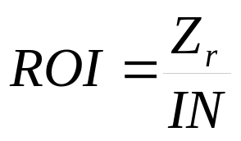
Kritérium výnosnosti - ROI (Return On Investment)
za efekt se považuje zisk
nevýhody: kritérium nebere v úvahu všechny peněžní příjmy, vliv faktoru času a rozložení zisku v čase
kde Z_{r}…....je průměrný čistý roční zisk plynoucí z investice
IN……jsou investiční výdaje

Slide 17
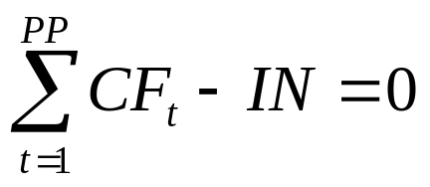
Doba splacení (prostá) Payback Period
Rok, ve kterém roce převáží tvorba finančních zdrojů nad jejich čerpáním
nevýhody: zanedbává peněžní toky po době návratnosti i časovou cenu peněz
kde CF_{t}…..je hotovostní tok v t-tém roce
IN……jsou investiční výdaje

Slide 18
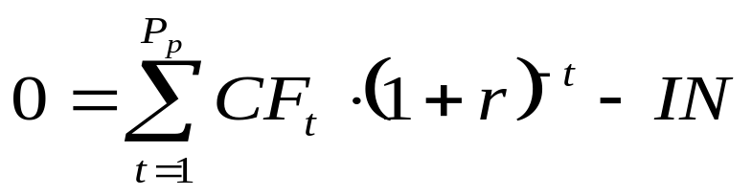
Doba splacení (diskontovaná)
Rok, ve kterém roce převáží tvorba finančních zdrojů nad jejich čerpáním
zanedbává peněžní toky po době splacení
respektuje časovou cenu peněz
kde CF_{t}…..je hotovostní tok v t-tém roce
IN……jsou investiční výdaje

Slide 19
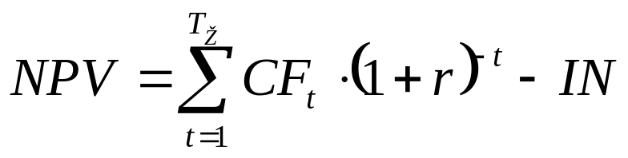
Čistá současná hodnota
NPV (Net Present Value)
rozdíl mezi současnou hodnotou očekávaných příjmů a výdaji na investici
kde r……...je diskont (alternativní náklad kapitálu
míra ušlého zisku)
T_{Ž}……je ekonomická doba životnosti
IN……jsou investiční výdaje
CF_{t}…..je hotovostní tok v t-tém roce

Slide 20
Metoda čisté současné hodnoty - NPV
Výklad kritéria NPV: Je-li hodnota NPV > 0 znamená to, že investice přináší za dobu hodnocení výnos větší, než je zadaná hodnota diskontu. Hodnota NPV = 0 značí, že za tuto dobu dosáhneme míry výnosu vloženého vlastního kapitálu právě v očekávané výši r. Varianty s NPV < 0 mohou být sice ziskové (měřeno účetním ziskem), ale jejich míra výnosu bude menší než zadaný diskont, popř.může být i záporná a tyto varianty by ve srovnání s jinými alternativami investování našeho kapitálu neměly být realizovány. Hodnota NPV se ve více variantách MAXIMALIZUJE.
Výhody: vždy existuje (lze vypočítat), respektuje časovou cenu peněz, správně vyjadřuje ekonomickou efektivnost

Slide 21
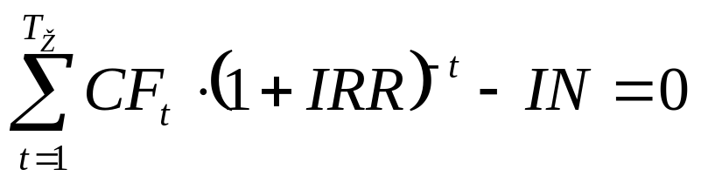
Vnitřní výnosové procento IRR (Internal Rate of Return)
hodnota diskontu, který dává za dobu životnosti právě nulovou hodnotu diskontovaného toku hotovosti (NPV = 0)
kde T_{Ž}……je ekonomická doba životnosti
IN……jsou investiční výdaje
CF_{t}…..je hotovostní tok v t-tém roce

Slide 22
Metoda vnitřního výnosového procenta - IRR
oblíbenost kritéria spočívá v možnosti posoudit efektivnost hodnocené investice ve srovnání s požadovanou mírou výnosnosti vlastních prostředků (diskontem r).
je-li IRR vyšší než diskontní míra r, je projekt přijatelný
v praxi: stanovení IRR:metodou pokusů a omylů (iterativně) nebo s využitím software - finanční funkce
nevýhoda: nemusí vždy existovat (všechny peněžní toky kladné nebo záporné), problém velikosti investice (relativní kritérium)

Slide 23
Zásady ekonomického hodnocení investic
Výpočet na bázi peněžních toků (cash flow)
Zahrnutí výnosu vlastního kapitálu
Použití korektních kritérií (NPV, IRR)
(doba návratnosti je jen informativní kritérium)
Výpočet v běžných cenách
Hodnocení za dobu ekonomické životnosti
Použití marginálních veličin
Zahrnutí relevantních položek

Slide 24
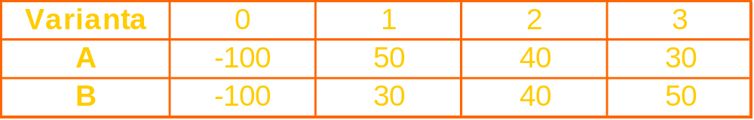
Příklad 1 - vliv faktoru času
Máme 2 investiční varianty A a B, obě mají stejné investiční výdaje, stejnou životnost a přinesou stejné peněžní příjmy (různě časově rozloženy).
Uvažujte 10 % diskontní míru.
Porovnejte příjmy variant A a B z hlediska působení časové ceny peněz:

Slide 25
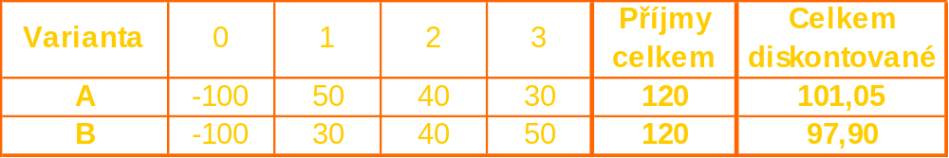
Příklad 1 - vliv faktoru času

Slide 26
Příklad 2 - rozdíl mezi ziskem a CF
Prodali jsme zboží za 2000, materiál a mzdové náklady činily 1400 a odpisy 200. Odběratelé zaplatili hotově 70 %, zbytek zaplatí v příštím období.
Stanovte průběh CF a zisk v jednotlivých obdobích.
Neuvažujte daně.

Slide 27
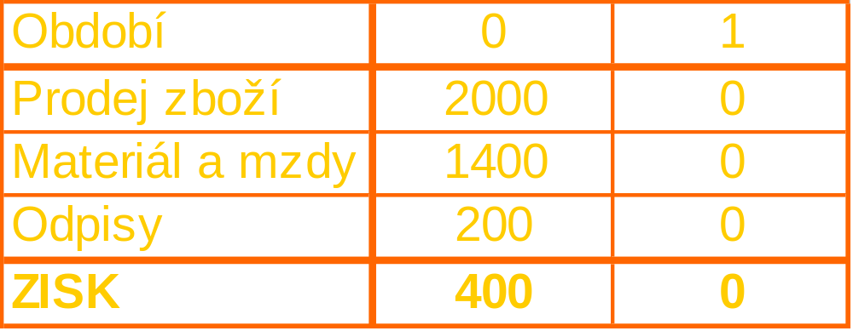
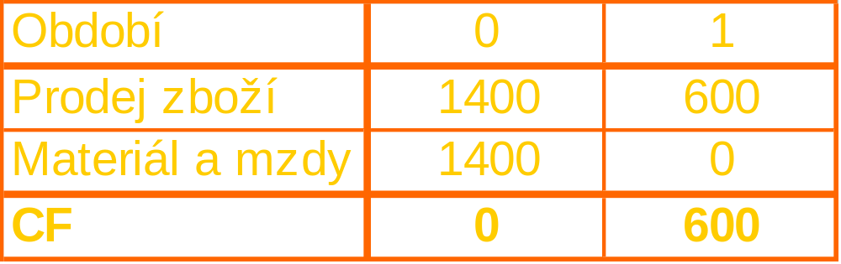
Příklad 2 - rozdíl mezi ziskem a CF

Slide 28
Příklad 3 - výpočet PP, NPV a IRR
Jsou známy následující údaje:
  investiční výdaje (jen rok 0) 1700 tis.Kč/rok
  odhadované tržby 1200 tis.Kč/rok
  náklady (včetně odpisů) 1030 tis.Kč/rok
  odpisy 500 tis.Kč/rok
  daň 70 tis.Kč/rok
  doba životnosti projektu 5 let
  reálná diskontní sazba 10 %
  inflace 5 %
  Stanovte čistou současnou hodnotu, vnitřní výnosové procento a dobu splacení projektu. Výpočet proveďte v nominálních cenách.

Slide 29
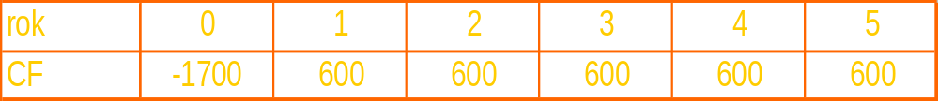
Příklad 3 - výpočet PP, NPV a IRR
určení toku hotovosti v jednotlivých letech:
Cash Flow = příjmy – výdaje =
= TRŽBY - NÁKLADY + ODPISY - DAŇ
výpočet nominálního diskontu:
r_{n} = (1+r_{r}) . (1+α) – 1 = 15,5 %

Slide 30
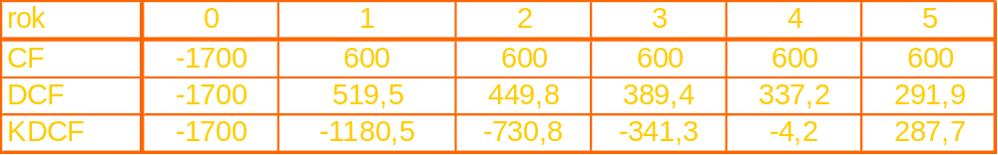
Př. 3 - výpočet PP, NPV a IRR
diskontování a kumulace CF
DCF je diskontovaný tok hotovosti
KDCF je kumulovaný diskontovaný tok hotovosti
NPV = + 287 tis.Kč
PP = 2,8 roku

Slide 31
Př. 3 - výpočet PP, NPV a IRR
stanovení IRR:
  metodou pokusů a omylů (iterativně)
  využití software - finanční funkce
  (Corel Quattro, MS Excel atd.)
  IRR = 22 % > 15,5 %

Slide 32
Vybírají NPV a IRR shodně?
jediná investice
  průběh NPV
  je nevýhodou NPV nutnost stanovení diskontu?
  Příklady – tzv. „pastičky“ propočtů efektivnosti – velikost investice, nejednoznačné IRR, viz cvičení!

Slide 33
Literatura:
Synek a kol.: Manažerská ekonomika, Grada, 2007
Petřík, T.: Ekonomické a finanční řízení firmy, Grada, Praha, 2007
Kislingerová a kol: Manažerské finance, 2004
Fialová H.: Malý ekonomický výkladový slovník, A plus, Praha 2006
Máče, M.: Finanční analýza investičních projektů, Grada, 2007
Brealey R.A., Myers S.C.: Teorie a praxe firemních financí, VP, 1992
Materiály k jednotlivým přednáškám jsou zveřejněny
na http://ekonom/materialy/epd/index.htm

